Slide 1
Personalized Federated Learning
pFedCTP Target City
Fine-tuning 改進研究
以 validation-based fine-tuning 與 regularization 改善低資料目標城市的交通預測
報告重點：問題 → 方法 → 實驗結果 → 結論
隱私保護資料分析期末專案
組員：陳建宇、黃育柔
Notes:
這一頁先用一句話帶出主題：我做的是 pFedCTP 在 target city fine-tuning 階段的改進，目標是在 target city 資料很少時提升泛化能力。

Slide 2
隱私保護資料分析期末專案
為什麼跨城市交通預測困難？
同一個模型要同時面對「時間週期」與「城市差異」
Source cities
資料較多
Federated
Learning
Target city
資料稀少
•
交通流量有早晚尖峰、日週期等 temporal patterns
•
不同感測器與道路連接造成 spatial relationships
•
目標城市資料少，直接 fine-tuning 容易 overfitting
T1
T2
T3
T4
T5
T6
時間序列切分不能亂切，否則容易造成未來資訊洩漏
Low-resource
Non-IID
Overfit
target city 情境
跨城市資料分布
少量資料微調風險
02
Notes:
這頁的重點是鋪陳動機。交通預測不是只看時間，也要看空間；而跨城市時每個城市的道路結構與資料分布不同。target city 又常常只有少量資料，所以 fine-tuning 是最容易出問題的地方。

Slide 3
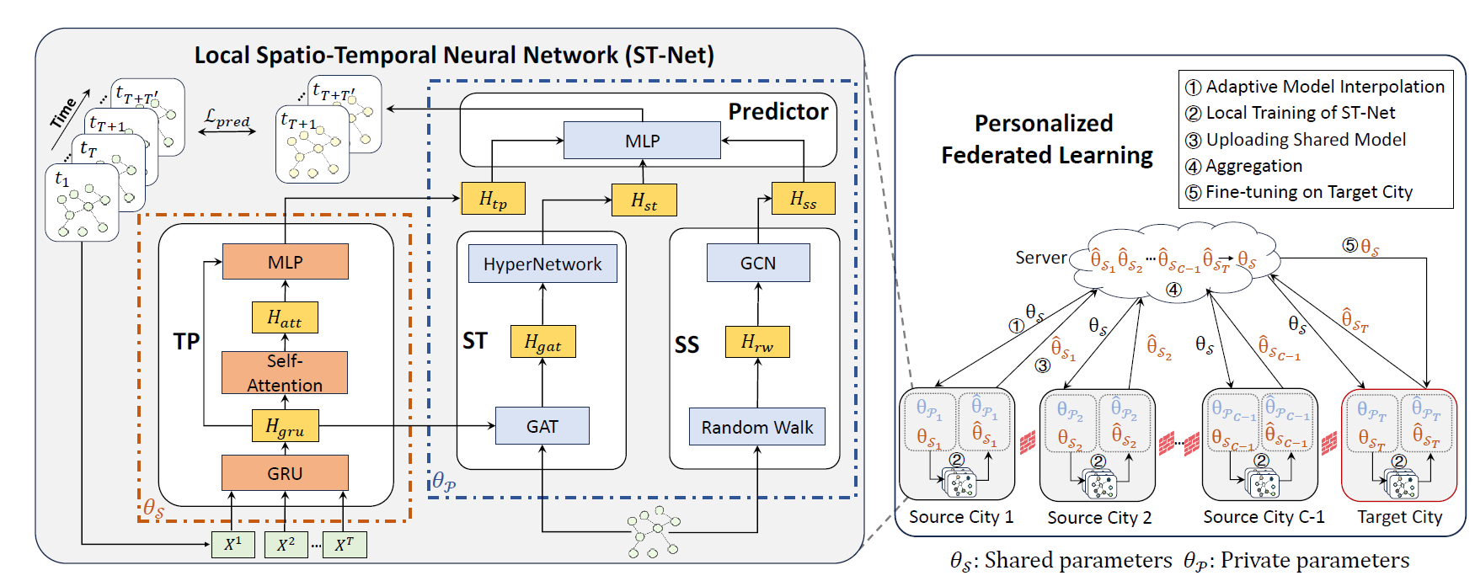
隱私保護資料分析期末專案
原始 pFedCTP：共享交通模式，保留城市個人化
ST-Net 模組拆解
TP
學習時間模式
SS
學習道路空間結構
ST
整合時空表示
Predictor
輸出未來多步預測
03
Notes:
這頁介紹 baseline。pFedCTP 把交通預測拆成時間、空間、時空融合與 predictor。FL 階段從多個 source city 學共享知識，target city 再用本地資料微調。我的改進不大改架構，而是集中在最後 fine-tuning 階段。

Slide 4
隱私保護資料分析期末專案
主要問題：固定 epoch 可能不是最佳微調時間
原始設定：target city 固定訓練 target_epochs，例如 50 epochs
Validation loss
最佳 epoch
•
target city 資料量少，最佳模型可能在前幾個 epoch 出現
•
固定 epoch 無法根據 validation performance 自動選模型
•
模型參數可能偏離 FL 後的跨城市 representation
繼續訓練：可能開始過擬合
Epoch
因此本專案聚焦：
只改 target city fine-tuning 階段
04
Notes:
這頁要把研究缺口講清楚：原方法固定 target_epochs，但 target city 只有少量資料時，best validation loss 可能很早就出現。繼續訓練不一定變好，可能更 overfit。

Slide 5
隱私保護資料分析期末專案
研究問題：我要比較哪些 fine-tuning 策略？
Q1
固定 epoch 是否容易造成 overfitting？
核心假設
•
用 validation 選 best checkpoint
Q2
regularization 能否降低偏離原模型？
•
用 regularization 保留跨城市知識
•
只解凍必要模組，降低 overfitting
Q3
不同更新範圍是否影響 target city 效能？
Q4
分階段 fine-tuning 是否更穩定？
報告時可一句話總結：
「不是重做 pFedCTP，而是讓最後微調更聰明。」
05
Notes:
這頁要把 Q1 到 Q4 當成後面方法的鋪陳。重點是：我沒有大幅更動 pFedCTP，而是比較 target fine-tuning 的策略與穩定性。

Slide 6
隱私保護資料分析期末專案
Proposed Method：三個改進方向
1
Validation-based
Early Stopping
2
Regularized
Fine-tuning
3
Strategy Switching
with ft_mode
目標：讓 target city fine-tuning 自動選擇較好的訓練時機與更新範圍
Early Stopping
Regularization
ft_mode
用 validation loss 決定 best epoch
限制模型不要偏離 fine-tuning 前參數
切換 full / predictor-only / private-only / staged
06
Notes:
這頁總覽方法，建議不要講太細。先說三個方向：第一用 validation early stopping，第二加上參數距離 regularization，第三設計 ft_mode 讓同一份程式可以測不同更新策略。

Slide 7
隱私保護資料分析期末專案
重點改進：Staged Regularized Early Stopping
Anchor model
FL 後模型
Stage 1
Predictor-only
Warmup
Stage 2
Private modules
+ Predictor
Best
Checkpoint
核心想法
•
先只訓練 prediction head，快速適應 target city 輸出分布
•
再解凍 private modules，調整與城市相關的時空表示
•
搭配 regularization 與 validation early stopping，避免 representation drift
07
Notes:
這頁是最適合口頭報告的方法流程。先從 FL 後模型當 anchor，Stage 1 只訓練 stPredictor，Stage 2 再解凍 private modules 加 predictor，並用 regularization 與 validation early stopping 選最好的 checkpoint。

Slide 8
隱私保護資料分析期末專案
實驗設計：target city scarce data 用時間順序切分
Dataset / Cities
Chronological split
METR-LA
PEMS-BAY
Train 80%
Shenzhen
Chengdu
Val 10%
Test 10%
Experiment Setting
Value
Evaluation：multi-step forecasting，記錄 horizon 1 至 6 的 MAE / RMSE
Batch size
32
Federated rounds
90
•
MAE：平均絕對誤差，越低越好
Target days
3
•
RMSE：對大誤差更敏感，越低越好
GCN layers
1
•
額外觀察 best epoch 與 validation loss 變化
08
Notes:
這頁講實驗設定。重點是資料用時間順序切成 8:1:1，不用 random split，避免未來資訊洩漏。評估指標是交通預測常用的 MAE 與 RMSE，分別看六個 prediction horizons。

Slide 9
隱私保護資料分析期末專案
實驗結果：RMSE 明顯低於原始 pFedCTP
Best avg RMSE：Private-only = 3.020
相較 Original 約降低 15.1%
09
Notes:
結果部分先講 RMSE。所有改進方法都比 original pFedCTP 好很多，其中 private-only 的平均 RMSE 最低，約 3.020，比 original 的 3.557 下降約 15.1%。折線圖也可以看到六個 horizon 上都有改善。

Slide 10
隱私保護資料分析期末專案
實驗結果：MAE 也顯示 fine-tuning 改進有效
Best avg MAE：Private-only ≈ 2.041，Reg+Val ≈ 2.043
兩者都比 Original 約降低 13.3%
10
Notes:
MAE 的趨勢與 RMSE 類似。Private-only 與 regularized+validation 都表現很好，平均 MAE 約下降 13.3%。可以說明不是只在 RMSE 上改善，平均誤差也同步降低。

Slide 11
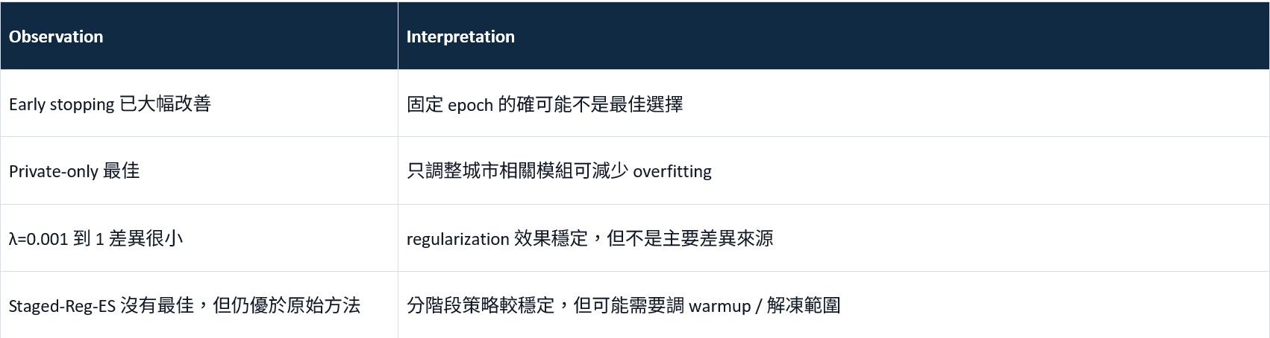
隱私保護資料分析期末專案
結果解讀：最有效的是「控制更新範圍」與「validation 選模型」
11
Notes:
這頁幫助老師聽懂結果。重點不是 staged 一定最好，而是整體結果支持：固定 epoch 不是好做法，validation-based selection 有幫助；private-only 表現最好，表示控制更新範圍能降低 overfitting。

Slide 12
隱私保護資料分析期末專案
結論與未來工作
Conclusion 1
Validation-based fine-tuning
能改善固定 epoch 問題
Conclusion 2
Private-only / Reg+Val
在 RMSE 與 MAE 上表現較佳
Conclusion 3
Staged strategy
提供更可控的微調框架
未來可以改進的方向
•
調整 staged warmup epoch 與解凍模組範圍
•
在不同 target city 與不同 target days 下重複驗證
•
嘗試更穩定的 validation split 或 cross-validation for time series
12
Notes:
結尾時強調貢獻：我不是提出一個完全新的模型，而是針對 pFedCTP 最後 target fine-tuning 的關鍵弱點做改進，並用實驗證明 fine-tuning 策略會明顯影響結果。

